Slide 1
ワンウェイ型カーシェアリングサービスにおける再配置問題のシミュレーション
BQ16048 関倖太郎

Slide 2
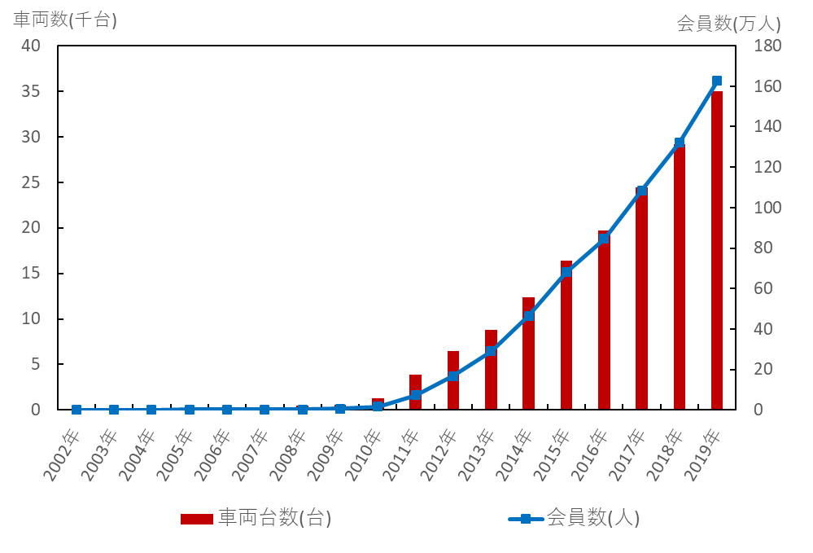
研究背景
・自動車の普及によって排気ガスや騒音、駐車スペースなどが問題となっている
・近年増加するカーシェアリングの会員数および車両台数
・日本ではワンウェイ型ステーションベースでのサービスが増加
→乗り捨てによる
車両の偏在が問題に！！
図1. カーシェアリング車両台数と会員数の推移

Slide 3
カーシェアリングとは？
カーシェアリング
車自体を共有するサービス。車を普段は専用の駐車場などに駐車しておき、必要になった人はそこから自由に車を借りる。客自身が運転する。
・ラウンド型 → 借りたステーションと返すステーションが同じ
・ワンウェイ型 → 借りた場所と別の場所に返せる方式
・ワンウェイ型
中でも・・・
ステーションベース → 専用の駐車スペースを必要とする
フリーフローティングベース → 専用の駐車スペースを必要とせず、 路側帯などどこに停めてもいい
ライドシェアリング
相乗り型のサービス。客を乗せられる人と乗りたい客とをつなげ、需要と供給をマッチさせることで成立する。乗客は運転しない。

Slide 4
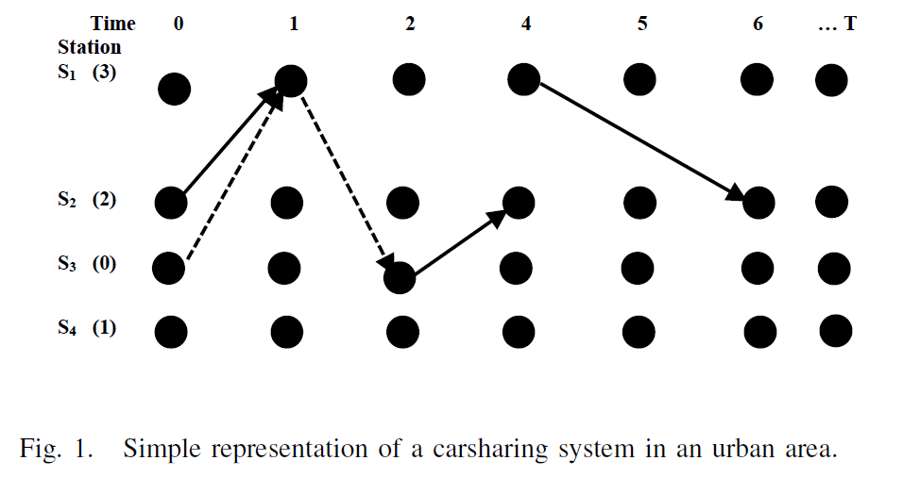
先行研究
貪欲法とCPLEXで扱う再配置問題
乗客
ジョッキー

Slide 5
先行研究
拒否される要求の数をできるだけ減らしたい
→拒否される要求の数を目的関数に組み込み、 整数線形計画問題として定式化。目的関数を最小化。
計算時間をできるだけ短くしたい
→従来のCPLEXに比較して独自の貪欲法での解法を用いた。
→従来のCPLEXに比較して独自の貪欲法での解法を用いた。

Slide 6
研究背景

Slide 7
研究背景

Slide 8
研究背景

